Slide 1
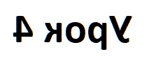

Slide 2
Повторення
Логічний вираз :
X == 10
X >=10
X<=10

Slide 3
Розгалуження мовою програмування Python
Для того, щоб представити умову у програмному коді Python, використовуються наступні оператори: if, else та elif (Оператори else та elif - необов'язкові):
if логічний_вираз:
дії, які будуть виконуватися якщо логічний вираз буде мати значення True
elif логічний_вираз:
дії, які будуть виконуватися якщо попередній логічний вираз має значення False, а даний логічний вираз буде має значення True
. . .
else:
дії, які будуть виконуватися якщо всі логічні вирази будуть мати значення False

Slide 4
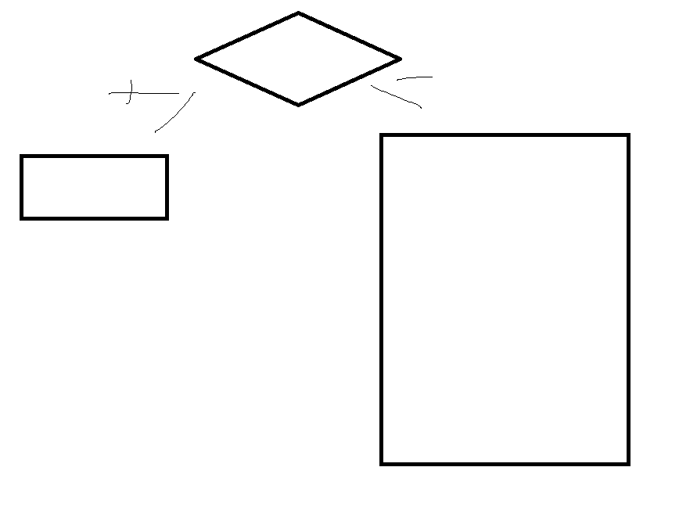

Slide 5
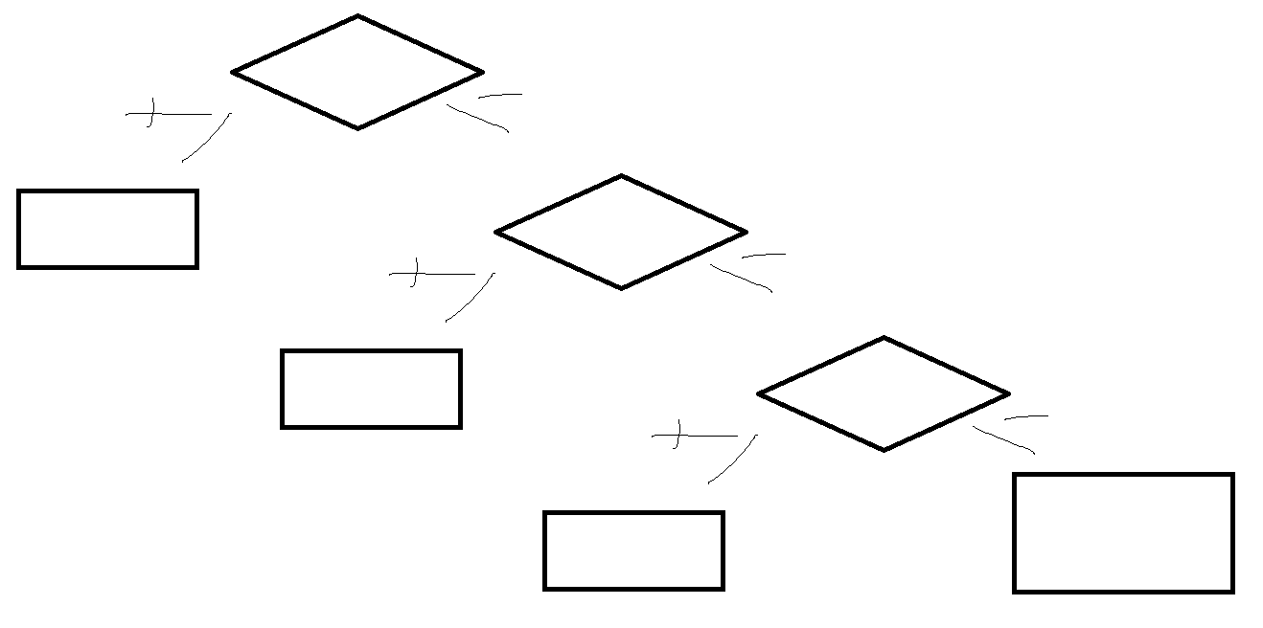

Slide 6
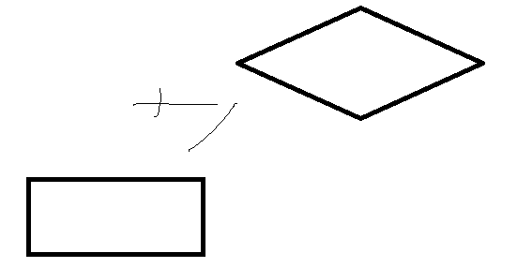

Slide 7
Задача
Чебурашка вирішив купити килими в кімнату, в якій він мешкав разом з Геною. Розмірами їх кімнати виявились прямокутні стіни довжиною а та б. В магазині були лише квадратні килими зі стороною с. визначте скільки килимів може купити чебурашка та непокриту площу підлоги.

Slide 8

Задача 1
Дано значення цілих величин x, y, обчислити значення
Max($x^{2},y)+\text{M}\text{in}\text{(}y^{2},x)$

Slide 9

Задача 2
На площині задано дві точки (х1,у1) та (х2,у2). Визначити яка з них лежить далі від центру координат
$$\sqrt{{(x1−x2)}^{2}+{(y1−y2)}^{2}}$$

Slide 10
Задача 3
Дано 3 цілі числа x,y,z. Визначити чи можна утворити трикутник з 3 сторін довжиною як ці числа.

Slide 11
Задача 4
На площині задана точка. Визначити в якій четверті вона знаходиться

Slide 12
Задача 5
Скласти програму, яка виведе у порядку зростання усі натуральні числа, квадрат яких менший від введеного з клавіатури значення цілого числа.

Slide 13
Задача 6
Дано дійсні числа a,b,c,d. Якщо вони утворюють спадну послідовність, всі їх значення замінити модулями, якщо зростаючу то все залишити без змін. В протилежному випадку збільшити всі значення в 10 разів

